Slide 1
ГИ де мопассан
ЖИЗНЬ И ТВОРЧЕСТВО

Slide 2
АНРИ - РЕНЕ - АЛЬБЕР – ГИ де МОПАССАН
1850 - 1893

Slide 3
ГИ де МОПАССАН
Родился в НОРМАНДИИ.
В замке Миремениль Отец –дворянин,
мать из богатой
буржуазной семьи. Родители разошлись,
когда Ги было 6 лет
В 13 лет поступил в духовную
Семинарию, но был исключен после нескольких побегов. Его устроили в лицей в городе Руане.

Slide 4
Учился Мопассан в КАННЕ на юридическом факультете. В 1870 г. был призван на военную службу, т.к. началась война с \Пруссией.
После войны учиться было не за что и Мопассан стал мелким чиновником в Париже
Увлекается литературой и гребным спортом.
Среди друзей Мопассана -Гюстав Флобер, Эмиль Золя и Иван Тургенев. Флобер был наставником будущего писателя в литературе и долго не позволял ему печататься.

Slide 5
«МЕДАНСКИЙ СБОРНИК» 1880 год
В этом сборнике под руководством Э.Золя были собраны новеллы о франко – прусской войне. Одна из новелл – «ПЫШКА» Ги де Мопассана.
В этом же году вышел сборник стихов Мопассана. Он становится писателем.
За 11 лет он написал более 300 рассказов и новелл, 6 романов, 3 тома путевых очерков, множество газетных и журнальных статей, стихи и пьесы.

Slide 6
К концу 1880-х годов наступает переутомление. Мопассан стал терять зрение.
После смерти брата мысли о смерти не оставляют писателя, и в1892 г. после попытки самоубийства Мопассана помещают в психиатрическую клинику.
6 июля 1893 г. писателя не стало

Slide 7
Через четыре года после смерти Мопассана в парижском парке МОНСО появилось его скульптурное изображение.
У подножья бюста писателя с книгой в руке сидит задумчивая женщина, которая воплощает, по замыслу скульптора РАУЛЯ ВЕРЛЕ, поклонницу творчества выдающегося автора

Slide 8
Эстетические взгляды и творческие принципы Мопассана
Реалистическое изображение жизни.
Право художника на отбор характерных деталей и фактов, устранение побочного, случайного.
Личностное начало в искусстве.
Отказ от вычурности.
Требование отточенности стиля

Slide 9
ПЕРИОДИЗАЦИЯ ТВОРЧЕСТВА
ДВА ПЕРИОДА:
I пер. Первая половина 1880 – х годов (!880 – 1886) расцвет новеллистического творчества ( 10 сборников новелл, 2 романа «Жизнь» и «Милый друг»
II пер. 1887 – 1891 годы. Четыре сборника рассказов, 2 сборника путевых заметок

Slide 10
Тематика новелл Мопассана
ВОЙНА.
Утверждение античеловечности и бессмысленности войны
Восхищение борьбой за свободу против захватчиков.
Новеллы: «Мадемуазель Фифи», «Два приятеля», «Дуэль»
Разоблачение ханжества, трусости, лжепатриотизма буржуа. «Пышка»

Slide 11
Тематика новелл Мопассана
2. СЕЛЬСКАЯ ЖИЗНЬ
Воссоздание крестьянской стихии от идиллии до жестокости.
«Папа Симона», «Бочонок», «Приемыш»
Тонко передана крестьянская речь «Дядюшка Милон».

Slide 12
3. ЛЮБОВЬ
Единство физического и духовного начал
Психологизм
Оптимизм
Любовь как выход из одиночества
Любовь растоптанная или неразделённая

Slide 13
Тематика новелл Мопассана
4. РАЗОБЛАЧЕНИЕ СОБСТВЕННИЧЕСТВА И ЖАЖДЫ НАЖИВЫ
«Наследство», «Мой дядя Жюль»
5. ЖИЗНЬ ПАРИЖСКИХ ЧИНОВНИКОВ
«Воскресные прогулки парижских буржуа», «Ожерелье», «Драгоценности»
Духовная скудость, меркантильность господ патиссо.

Slide 14
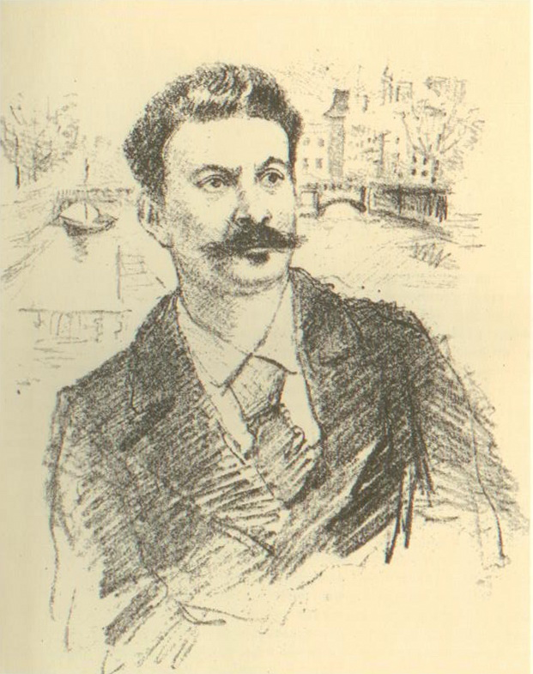
Тематика новелл Мопассана
6. СВЕТСКАЯ ЖИЗНЬ
Идеализация дворянства, однако и изображение неприглядных поступков и изнанки внешне благопристойной жизни
«Знак», «Окно», «Гарсон, кружку пива»

Slide 15
«Я СЧИТАЮ ЕГО ТВОРЧЕСТВО БЕССМЕРТНЫМ И УВЕРЕН, ЧТО И ЧЕРЕЗ СТО ЛЕТ ОН ОСТАНЕТСЯ ВЕЛИЧАЙШИМ МАСТЕРОМ НОВЕЛЛЫ»
ТОМАС МАНН

Slide 16
ПРЕЗЕНТАЦИЮ ПОДГОТОВИЛА УЧИТЕЛЬ РУССКОГО ЯЗЫКА И ЛИТЕРАТУРЫ МБОУ «ШКОЛА №25» Г.КЕРЧИ РЕСПУБЛИКИ КРЫМ КОЛЕСНИКОВА Т.П.
2016 год

